Slide 1


2
0
1
9
球约APP软件介绍-一款篮球社交软件
汇报人/组长：李骏
组员：林豪 周南

Slide 2
01
问题描述
02
结构图解
目录页
CONTENTS PAGE
03
功能介绍
04
参考资料
05
小组人员分工

Slide 3
01
问题描述
1、如何寻找具有相同爱好的人
2、如何与其一起活动

Slide 4

问题描述
相同的圈子
当一个篮球爱好者的水平到达 一定程度的时候，就需要和与自己不同打法的选手相互组队活动，从而发生更好的化学反应。但我们每个人的圈子因为地理因素，工作生活地点的关系，如果不是厚着脸皮搭讪，很难如意地不断认识新球友。尤其在收费球场，各玩各的，不方便交流。
很多时候，我们会发现，当我们想打球的时候，身边都没人打球。
同时我们又想认识些志同道合的朋友。
在这种时候，我相信我们的约球软件就有了用武之地。
相同的实力
一个会打球的人对队友是有要求的，只有水平相当的，组队才能有良好的反应，不然结果只会一方嫌弃另一方。
所以，如果有一款产品能在这么一方面帮助我们，提高我们在球场上的交友效率，将再好不过。
返回

Slide 5
02
结构图解

Slide 6
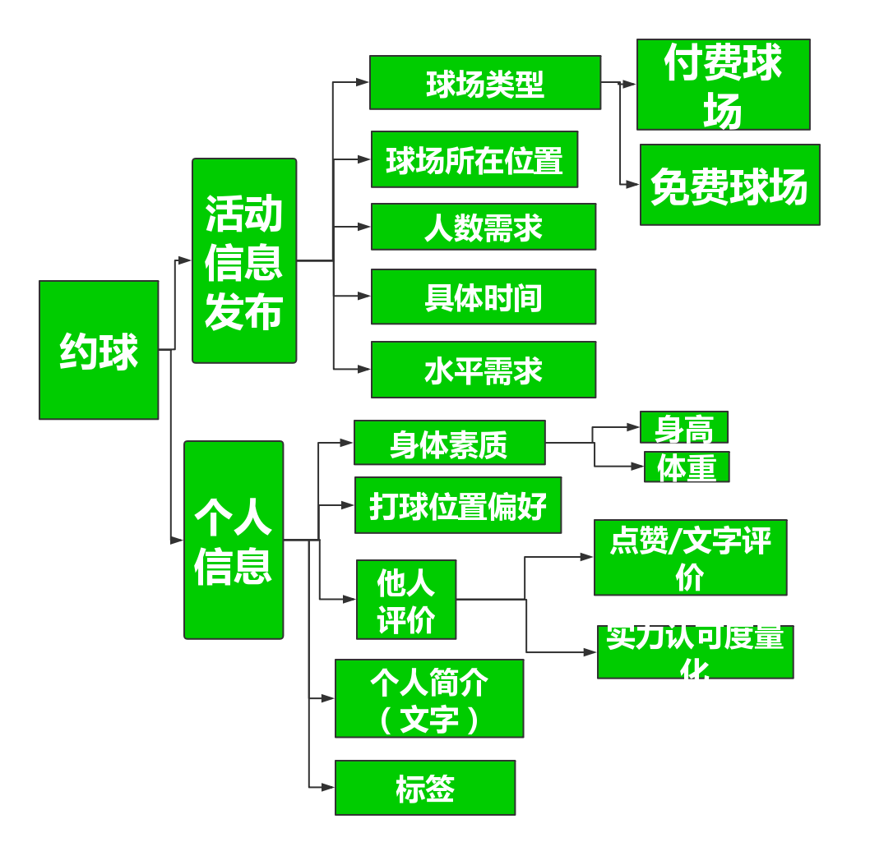
返回

Slide 7
03
功能介绍

Slide 8
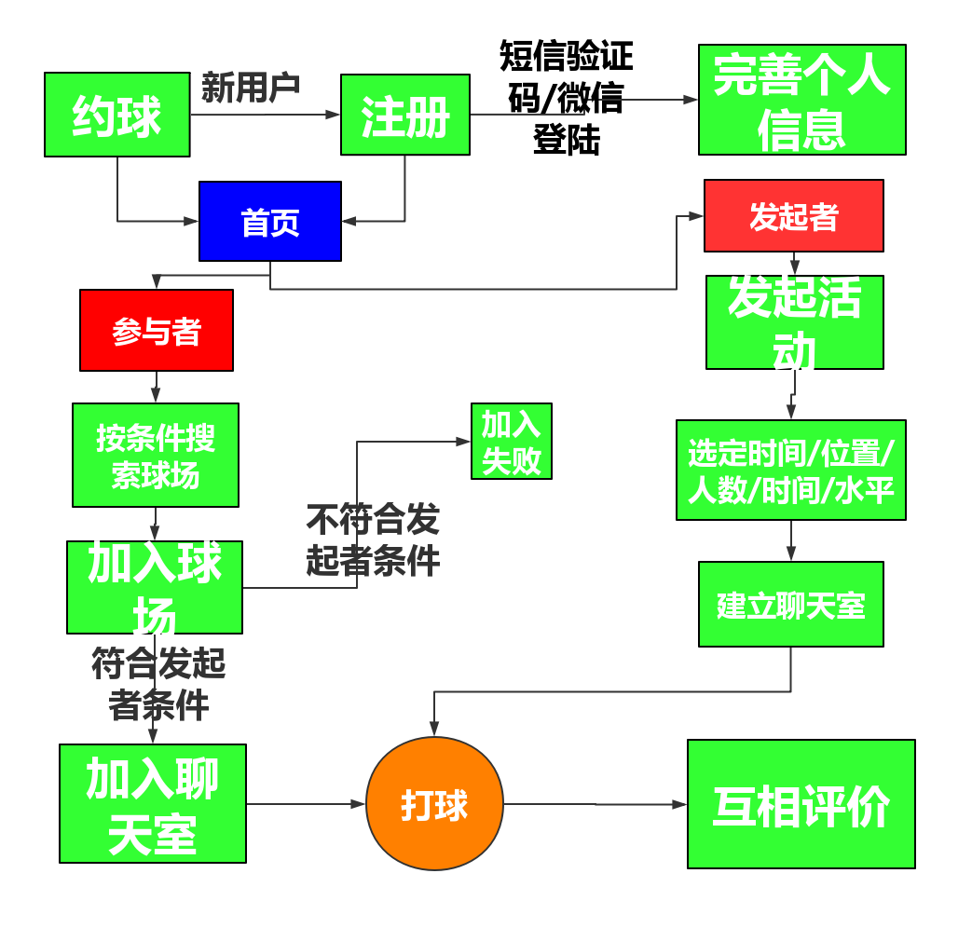
返回

Slide 9
04
参考资料

Slide 10

www.hupu.com（篮球网站）
软件工程导论（第6版）
返回

Slide 11
05
小组人员分工

Slide 12
小组人员分工及评价
组长：李骏
宣讲以及结构功能筹备、资料查找
组员：林豪
PPT制作及资料查找
组员：周南
结构图制作以及资料查找
返回

Slide 13

THANKS FOR COMING

